Slide 1

НАЦІОНАЛЬНИЙ ТЕХНІЧНИЙ УНІВЕРСИТЕТ УКРАЇНИ «Київський політехнічний інститут
імені Ігоря Сікорського»
Навчально-науковий інститут матеріалознавства та зварювання імені Є.О. патона
ОСВІТА і НАУКА -ВИРОБНИЦТВУ ТА БІЗНЕСУ
Матеріалознавство, металургія
• Підготовка та підвищення кваліфікації інженерних та наукових кадрів з матеріалознавства, металургії
• Нові матеріали і технології
• Відпрацювання технологічних регламентів,розробка ТУ, стандартів підприємства
• Організація та проведення контролю якості продукції
• Забезпечення контролю вхідних матеріалів на сучасному аналітичному обладнанні
• Діагностика причин виходу з ладу деталей, механізмів і машин, ліквідація причин браку
• Надання обладнання та лабораторій для випробувань
• Підбір та введення в дію нового сучасного виробничого обладнання
• Модернізація застарілого технологічного обладнання під вимоги сучасної конкурентоспроможної технології
• Проектування деталей, оснастки, технологічного обладнання

Slide 2

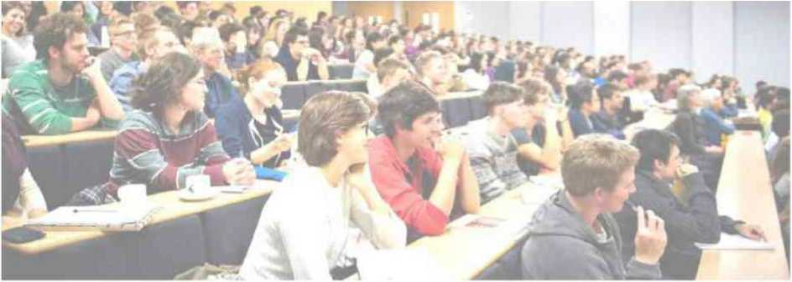
1. ПІДГОТУЄМО
інженерні та наукові кадри з матеріалознавства та металургії
БАКАЛАВР
СПЕЦІАЛІСТ
МАГІСТР
КАНДИДАТ ТЕХНИЧНИХ НАУК (PhD)
ДОКТОР ТЕХНІЧНИХ НАУК
Підвищення кваліфікації: Головний металург Головний технолог Інженер
Готуємо Фахівців за спеціальностями: Композиційні та порошкові матеріали, покриття
Порошкова металургія; Дисперсні та консолідовані наноматеріали і нанотехнології.
Ливарне виробництво чорних і кольорових металів і сплавів
Технологія виготовлення литих стоматологічних та ортопедичних протезів;
Художнє та ювелірне литво;
Комп'ютеризація процесів ливарного виробництва.
Металознавство
Менеджмент інноваційних технологій у матеріалознавстві;
Технологічний маркетинг у матеріалознавстві.
Спеціальна металургія
Міжнародна та національна стандартизація і сертифікація металургійної продукції;
Спеціальна електрометалургія в машинобудуванні;
Комп'ютеризація процесів спец металургії. Фізичне матеріалознавство
Фізика металів; Комп'ютерні методи в матеріалознавстві;
Металеві матеріали в медицині;
Біосумісні металеві матеріали.
Програми підвищення кваліфікації:
Порошкові композиційні та наноструктурні матеріали;
Сучасні технології у порошкової металургії; Новітні матеріали, властивості, технології; Сучасні технології у ливарному виробництві; Покриття та інженерія поверхні;
Сучасні методи термічної та хіміко-термічної обробки
Сучасні методи дослідження матеріалів Нові технології спеціальної металургії Спеціальна металургія в машинобудуванні Нетрадиційні технології металургійного виробництва
Розроблені під специфіку виробництва!

Slide 3
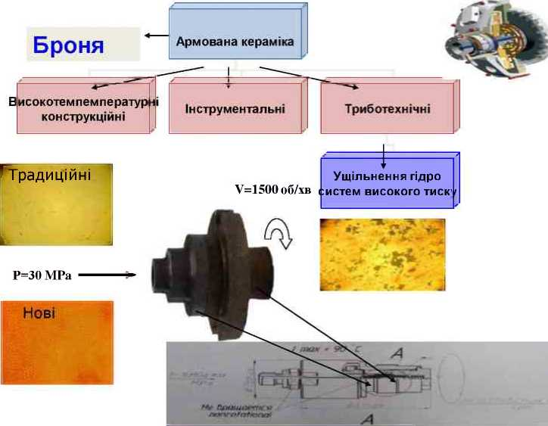
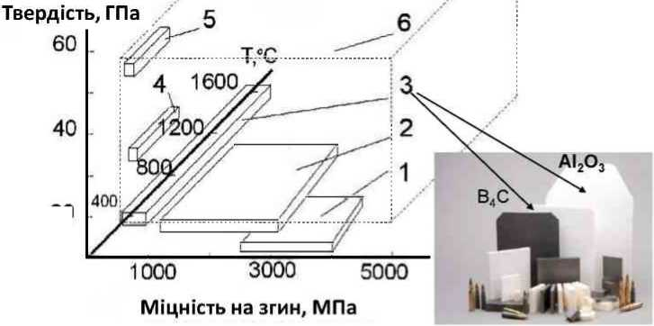
2. РОЗРОБИМО ШВИДКО І ЯКІСНО Нові матеріали та технології
Нові композиційні армовані металеві, керамічні, металокерамічні, керамічні, металополімерокерамічні, надтверді інструментальні; високотемпературні конструкційні, що здатні працювати в умовах екстремальних механічних навантажень, високих (до 2000 °С) температур, інтенсивного абразивного зношування, та ударної взаємодії. Матеріали спеціального призначення: для ядерної енергетики, для ракетної техніки, для прямого перетворення теплової та хімічної енергії в електричну, акумулятори електричної енергії, емісійні, балістичні, полі функціональні матеріали для військової техніки.
СПІВВІДНОШЕННЯ ФІЗИКО-МЕХАНІЧНИХ ВЛАСТИВОСТЕЙ ОВОГО КЛАСУ АРМОВАНИХ КЕРАМІЧНИХ КОМПОЗИТІВ І МАТЕРІАЛІВ СУЧАСНОЇ КЕРАМІЧНОЇ БРОНІ ТА МЕТАЛООБРОБНОГО ІНСТРУМЕНТУ
1 - ШВИДКОРІЗАЛЬНІ СТАЛІ;
2-ТВЕРДІ СПЛАВИ;
3 - КЕРАМІКА - сучасна керамічна броня;
4 - НІТРИД БОРУ;
5 - ПОЛІКРИСТАЛІЧНИЙ АЛМАЗ;
6 - АРМОВАНІ КЕРАМІЧНІ КОМПОЗИТИ
20

Slide 4
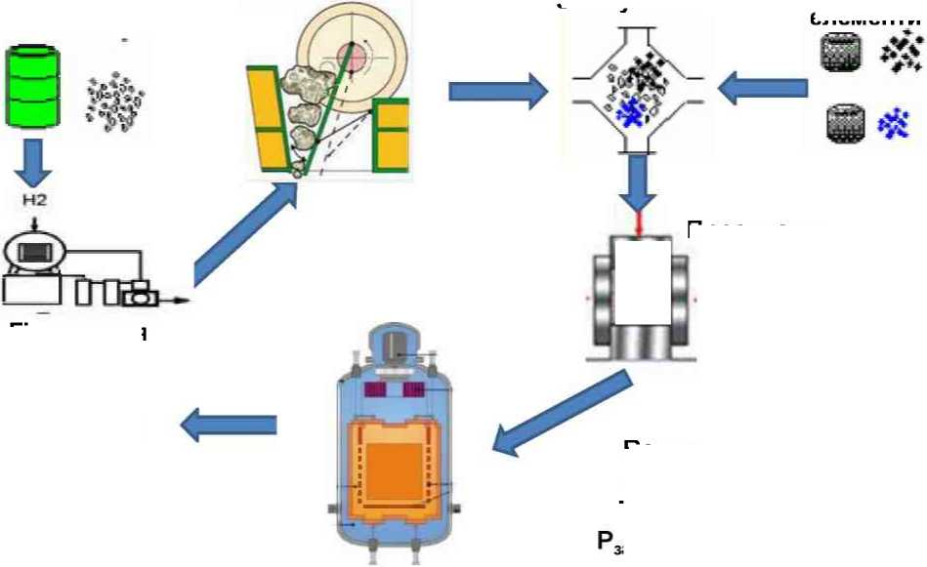

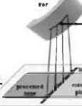

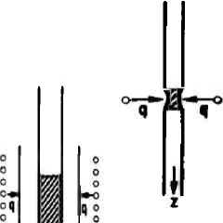
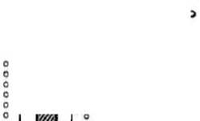
ПОРОШКОВА ТЕХНОЛОГІЯ ВИРОБНИЦТВА АРМОВАНИХ КЕРАМІЧНИМИ ВОЛОКНАМИ ТИТАНОВИХ СПЛАВІВ З МІЦНІСТЮ 1500 МПа ТА ПЛАСТИЧНІСТЮ 20%
Титанова губка
Змішування
Легуючі елементи
Пресування
Гідрування
Прокатка
Вакуумне спікання
1
Т=1350 °С, _{яп} < 10'³ МПа
Готова металокерамічна пластина
Технології виробництва порошків армованої кераміки
• Відцентрове розпилення електрода, що обертається,
•Порошкова металургія:
- змішування з наступним компактуванням , та спіканням;
77.
- гаряче пресування.
- пошарове напікання (просочування) в умовах електронно-променевого нагрівання
Комбіновані технології.

Slide 5
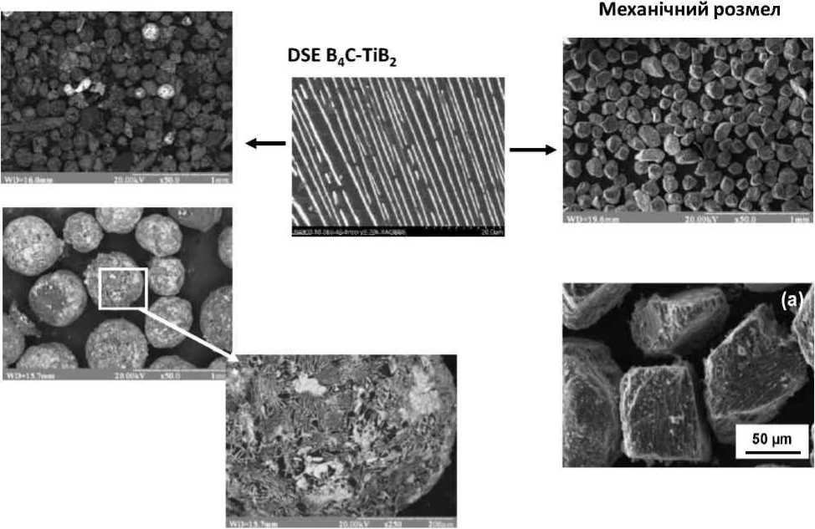
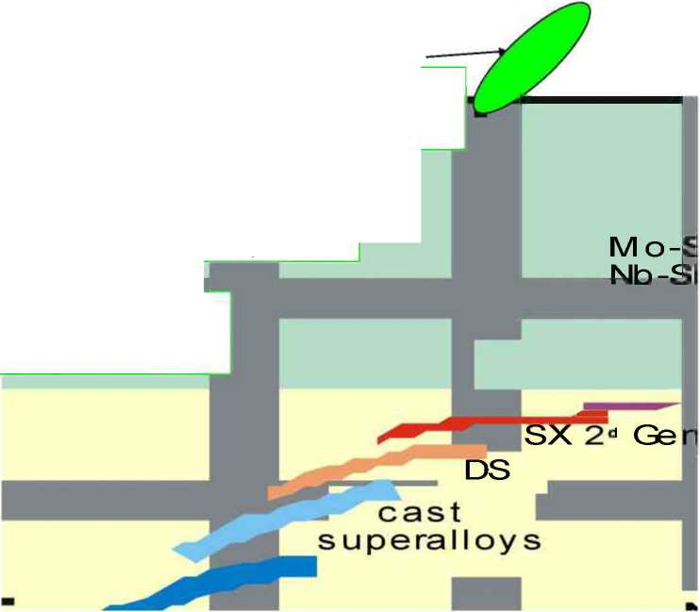
Порошки армованих керамічних матеріалів
Розпилення
Еволюція високотемператуних конструкційних матеріалів для
виготовлення деталей газотурбінних двигунів
1400
Армована кераміка
Температура в газових турбінах,
RM Ьаі
II »■
Армована
металокераміка
Металеві суперсплави
юоо

Slide 6
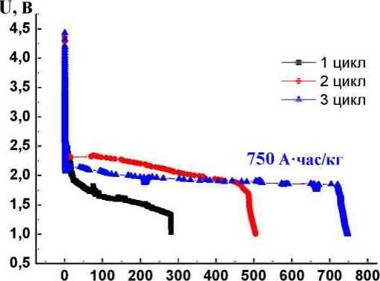
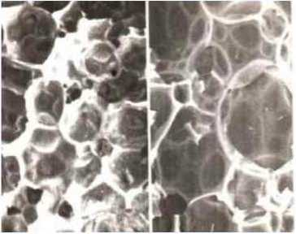
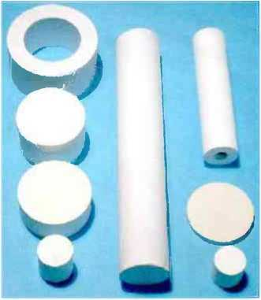
Нанооксидні композити для високоємнісних катодів літієвих акумуляторів і джерел струму
С, А-час/кг
Нині ємність промислових літієвих джерел струму (ЛДС) на струмах споживачів досягає лише 200 А-час/кг. У ЛДС з розробленими катодами на основі нанокомпозиту БіОг/АІгОз ємність С зростає в наслідок циклювання на малих струмах від 300 А-час/кг до 750 А-час/кг після 3-го циклу.
Новий пористий неорганічний тепло-звуко-ізоляційний, жаростійкий матеріал для ізоляції каркасних конструкцій, трубопроводів, будівель та військової техніки
Питома маса - 53-89 кг/м³
Питома теплопровідність - 0,33-0,46 Вт/(м)-К Коефіцієнт звукопоглинання для частот: 50 Гц - 0,81...0,70; 1000 Гц - 0,90...0,82.
Границі міцності під тиском - 0,10-0,41 МПа
Високопористі керамічні фільтри
Висока питома поверхня S_{nMT}, висока теплостійкість, вогнетривкість,, корозійна стійкість
Пористість 60...80%;
Коефіцієнт проникності 0,5-Ю"⁴...1-Ю’¹²м ²;
Середній розмір пор 20...1000 нм;
Границя міцності при стисненні 25...15МПа;
Робочі температури 1200...1300 °С;
Максимальний розмір виробів 100...150мм.
Застосування: фільтри для очищення гарячих, агресивних газів і рідин, гомогенізаторів потоків газу, носіїв каталізаторів, полум'ягасників в металургійної, хімічної, автотранспортної та харчової промисловості

Slide 7
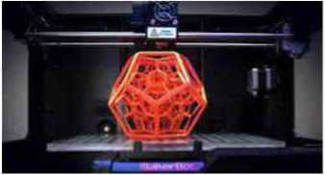
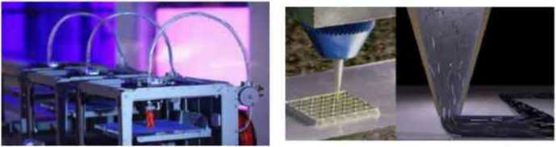
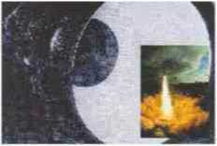
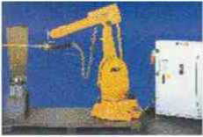
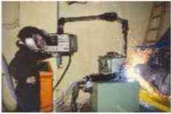
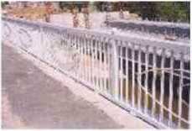
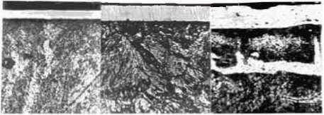
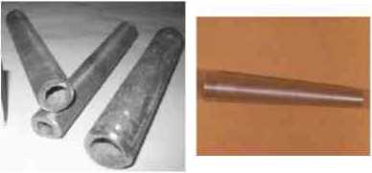
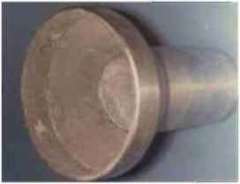
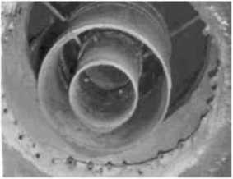
Технології швидкого прототипування (пошарове формування тривимірних об'єктів за їх комп'ютерними З-D моделями) для: скорочення тривалості технічної підготовки виробництва нової продукції в 2-4 рази; зниження собівартості продукції, особливо в 2-3 рази; значне підвищення гнучкості виробництва; підвищення конкурентоспроможності виробництва; наскрізне використання комп'ютерних технологій, інтеграція с системами САПР.
Технології нанесення зміцнюючих та відновлюваних покриттів газотермічними методами
Використання газотермічних методів нанесення покриттів (плазмовий, газополуменевий, металізація, порошкова наплавка та ін.) багатофункціонального призначення дозволяє відновити зношені поверхні і надати їм експлуатаційні властивості, які у 3...10 разів перевищують початкові.
Нанесення зміцнюючих, зносостійких, корозійностійких та ін. покриттів при виготовленні деталей машин та механізмів зменшує їх матеріалоємність, подовжує їх роботу без ремонту та у цілому підвищує техніко-економічні показники застосування цих деталей.
СОПЛА ТА КОРПУСИ
ЛОПАТКИ ТУРБІН
ДЕТАЛІ МАШИН ТА MEXAHLMIB
МОСТИ ТАМОРСЬКІ
КОНСТРУКЦІЇ
РАКЕТ
Нові високоефективні та екологічно
чисті технології нанесення
захисних
покриттів на основі карбідів, нітридів перехідних металів IV-VI груп, інтерметалідів за участю Al-Ni-Ti на поверхню сталей, твердих сплавів, титану, нікелю, цирконію, ніюбію та їх сплавів, що дозволяє підвищити експлуатаційні характеристики робочої поверхні деталей машин та інструменту:
мікротвердість HV до 20...40 ГПа; зносостійкість в 1,5...25 разів; корозійну стійкість в
агресивних середовищах в 2...20 разів.
Технології виготовлення з жаро-, зносостійких економно легованих сталей,
чавунів виробів для теплоенергетичного обладнання та військової техніки
Наконечник пальника: 0 - 26 и 35
Насадка для пальників: 0 - 300;
Блок насадок пальників
мм; довжина - 220 мм; товщина
600; 930 мм; висота - 600 мм;
стінки - 5 мм; маса - 0,6 и 0,9 кг
товщина стінки -15...20 мм

Slide 8
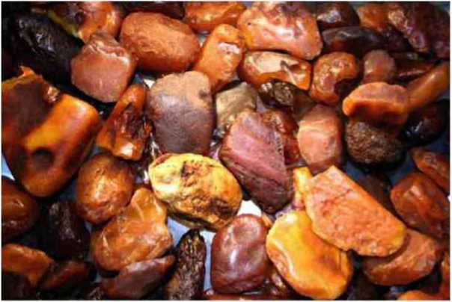
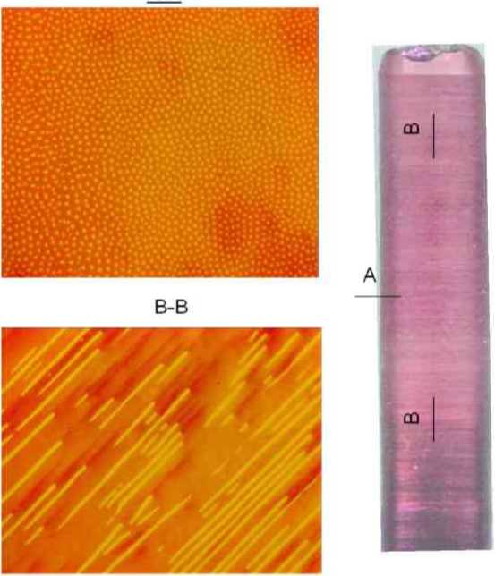
Технології компактування, тонування та обробки бурштину, та обробка напівдорогоцінного каміння. Контроль якості та безпечності ювелірної продукції
Пропонується розробити технологію компактування дрібних частинок з бурштину, а також відходів ювелірного виробництва, у крупні блоки (діаметром 50-70 мм і товщиною 50-70 мм), які в подальшому можуть ефективно використовуватись для виготовлення ювелірних прикрас з бурштину та дорогоцінних металів. Серед них намиста, браслети, кулони, брошки, сережки, персні, підвіски, кольє і т.д. Кожен виріб може бути неповторним за рахунок унікального кольору бурштину, що може змінюватись в процесі компактування.
Виготовлення монокристалів:
А-А

Slide 9
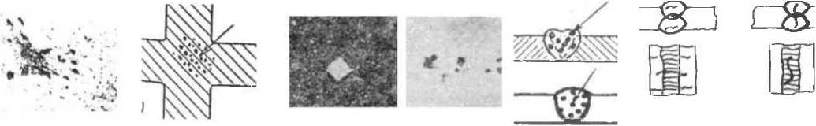
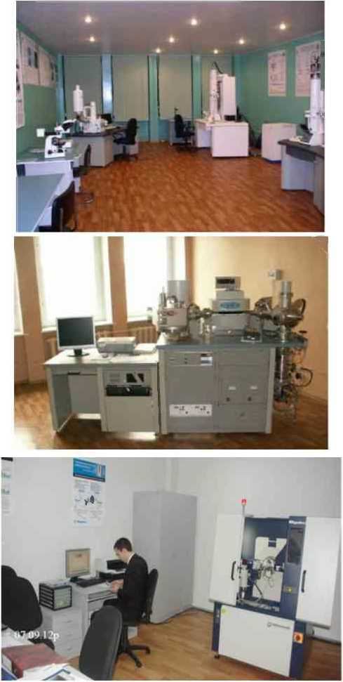
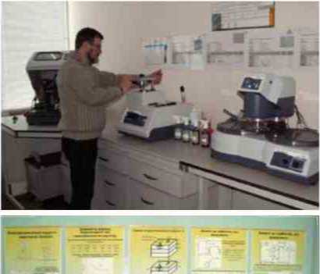
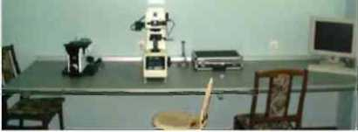
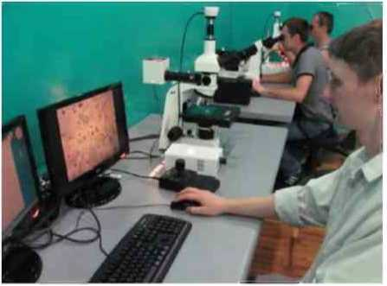
3. ОРГАНІЗОВУЄМО та ПРОВОДИМО контроль якості продукції
Виявляємо дефекти литва, обробки тиском, термічної обробки, зварних з'єднань:
дефекти суцільності (раковини, усадну пухкість, тріщини, розшарування, пори, волосовими, не провари, ін.);
металеві та неметалеві включення;
відхилення розмірів (довжини, ширини, висоти, діаметру, товщини стінки, різностінність, а також товщини покриття і глибини поверхневого шару (загартованого, зневуглецьованого, ін.).
порістість
Усадна пухкість
Включення
Газові пори та включення
у зварному шві
Тріщини у зварному шві

Slide 10
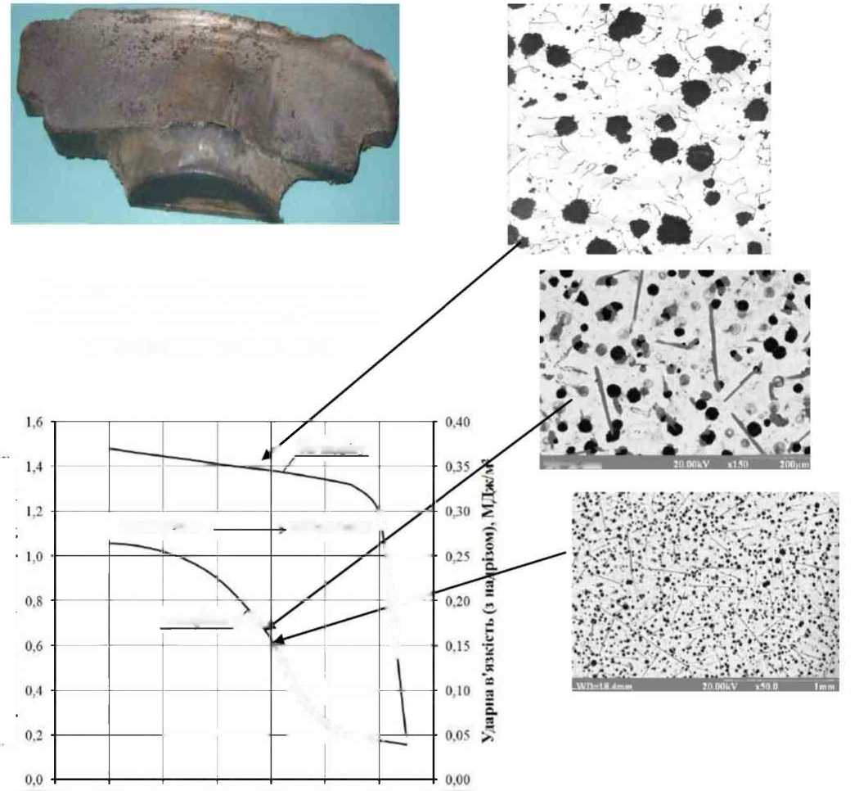
4. ДІАГНОСТУЄМО
причини виходу з ладу деталей, механізмів і машин
Фрагмент зламаної провушини деталі «Кронштейн кріплення задньої ресори» вантажного автомобіля Рено
 |  |  | z без надрізу
 | темни | Й 1»ЯМ | * світлий зяамІ
 |  |  |  | L
 |  | з надрізом / \^ |  | t
 |  |  | \ \ \ \
 |  | 1 | V
 |  |  | ■
Ударна н'яікісіь (беї надріїу), МДж/м¹
ціни»»
0,5 1 1,5 2 2,5 3 3,5 4
Вмісі кремнію, %
Надлишок кремнію та наявність голкоподібних силіцидів призводить до падіння ударної в'язкості і свідчить про порушення технологічного регламенту

Slide 11
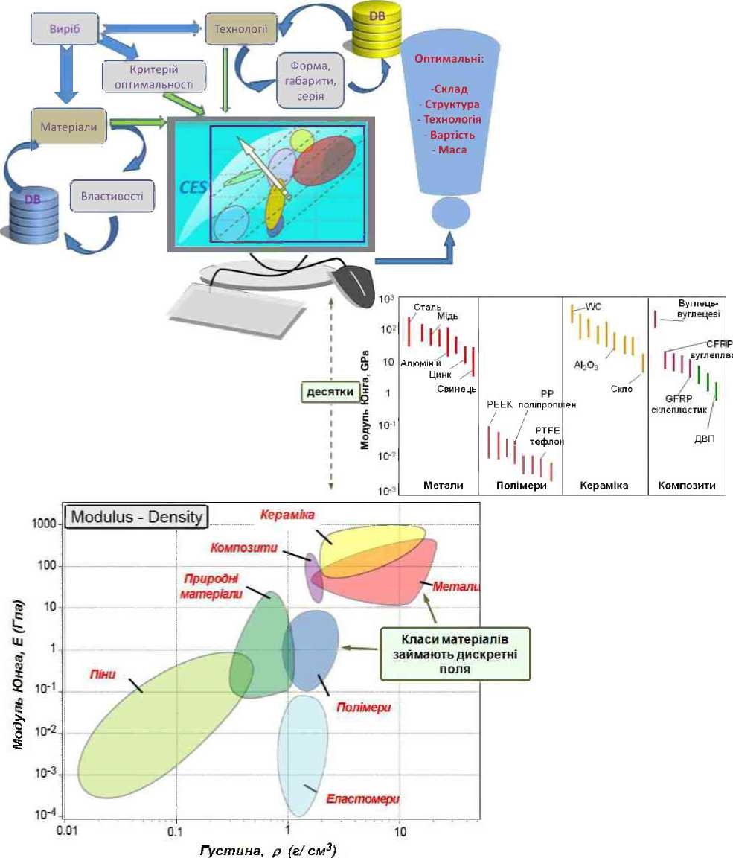
5. ВИБЕРЕМО ІЗ ІСНУЮЧИХ АБО РОЗРОБИМО НОВІ МАТЕРІАЛИ ТА
ТЕХНОЛОГІЇ в залежності від умов їх експлуатації:
надтверді; тугоплавкі, жаростійкі, зносостійкі, корозійностійкі, композиційні, керамічні, металокерамічні, полімеркерамічні, металеві, балістичні, інструментальні. Матеріали спеціального призначення: для ядерної енергетики, для ракетної техніки, для прямого перетворення теплової та хімічної енергії в електричну, емісійні.
Експертна система CES (Granta Design) забезпечує оптимальний вибір матеріалу за наперед заданим комплексом фізичних, механічних, електро- та теплофізичних та окремих експлуатаційних властивостей. База даних містить понад 3.5 тис. промислових матеріалів. Технологія формоутворення та оброблення виробів може використовуватись як параметр оптимізації з огляду на форму, габарити та серійність.

Slide 12
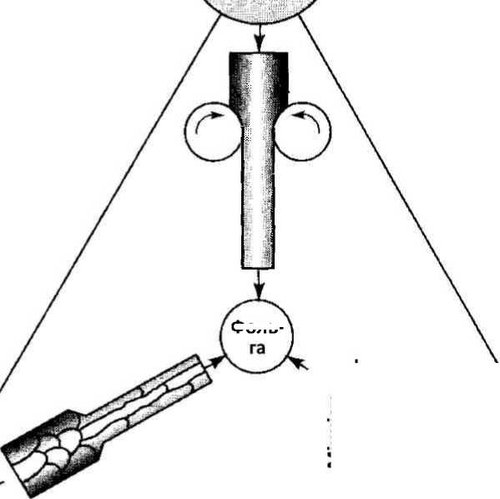
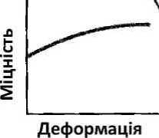
6. ЗАБЕЗПЕЧИМО вхідний контроль матеріалів
Встановлюємо хімічний, фазовий склад, мікроструктуру та властивості матеріалів в залежності від технології та фізико-хімічних параметрів процесів обробки в лабораторіях інженерно-фізичного факультету НТУУ «КПІ», які оснащені комплектом сучасного обладнання:
- рентгенівський дифрактометр Rigaku Ultima IV, Японія (єдиний в Україні);
- рентгенофлуоресцентний експрес-аналізатор хімічного складу «EXPERT 3L»;
- растровий електронний мікроскоп з мікроаналізатором Selmi РЕМ 106И (Україна); -трансмісійний електронний мікроскоп Selmi ПЕМ-У (модернізований);
- металографічні мікроскопи «МТ 7500» MEIJI TECHNO та «RZ» МЕІЛ TECHNO, Японія, «Neophot-21» з приставкою Imagelab 1.0 для кількісного мікроструктурного аналізу.
Визначення комплексу механічних характеристик (міцності та пластичності) різних за своєю фізичною природою та структурним станом матеріалів, в т.ч. матеріалів, крихких при стандартних випробуваннях, за новітніми методиками мікромеханічних випробувань на приладах:
- мікротвердоміри Digital Microhardness Tester MHV-1000 (Time Group Inc.), ПМТ-3; ПМТ-ЗМ;
- твердомір ТП «Віккерс»;
- машина для механічних випробувань «Instron».
А
ТЕХНОЛОГІЯ
Фоль-
I
СТРУКТУРА
ВЛАСТИ¬
ВОСТІ
ЯКІСТЬ ПРОДУКЦІЇ

Slide 13
7. НАДАМО наше обладнання та лабораторії для випробувань:
- Растровий електронний мікроскоп РЭМ-106И з енергодисперсійним мікроаналізатором;
- Просвічуючий електронний мікроскоп ПЭМ-125 У (модернізований);
- Рентгенофлуоресцентний експресаналізатор хімічного складу «EXPERT 3L»;
- Металографічний мікроскопи (роздільна здатністи 0,4 мкм) з приставкою Imagelab 1.0.
- Рентгенівський дифрактометр Rigaku Ultima IV, Японія (єдиний в Україні);
- мікротвердомір Digital Microhardness Tester MHV-1000 (Time Group Inc.);
- мікротвердоміри ПМТ-3; ПМТ-ЗМ; твердомір ТП «Віккерс»;
- машина для механічних випробувань «Instron».
Кількісний мікроструктурний аналіз матеріалів:
- аналіз розподілу частинок за розміром (програма Imagelab 1.0);
- аналіз морфології (форми) частинок;
- кількість неметалевих включень.
Рентгенофлуоресцентний експресний аналіз хімічного складу матеріалів:
- розбракування і сортування металевого брухту;
- вхідний контроль хімічного складу сировини;
- оперативний контроль складу металу в процесі його виплавки;
- вихідний контроль якості продукції;
- неруйнівний контроль металевих виробів: деталей, прокату, ін.;
-пошук мікродомішок в пробах (діагностика двигунів; в нафтової промисловості; в екології, геології, ін.);
- оцінка кількісного елементного складу руд, шламів, шлаків, будівельних матеріалів.
Скануюча електронна мікроскопія з хімічним мікроаналізом:
-вивчення мікроструктури матеріалів: метали, сплави, кераміка, композити, напівпровідникові матеріали;
- фрактографічні дослідження структури поверхні зламів;
-встановлення якісного та кількісного хімічного складу з отриманням профілів розподілу хімічного складу в об'єктах, що аналізуються.
Просвічуюча електронна мікроскопія та електрона дифракція:
- контроль мікроструктури тонких фольг та тонкоплівкових матеріалів "на просвіт" зі збільшенням до 10⁶ разів та високій роздільній здатності (до 1 нм);
-визначення розмірів дисперсних частинок, кристалітів, комірок;
- контроль дефектів кристалічної будови;
- контроль структури та фазового складу матеріалів методом електронної дифракції;
- контроль структури матеріалів з використанням реплік;
- морфологічний аналіз елементів отриманих зображень;
- аналіз гетерогенних сплавів, виділень частинок, включень.
Рентгенівський фазовий та структурний аналіз:
-дослідження фазового складу та структури;
- прецизійне визначення параметрів кристалічної решітки;
- аналіз дефектів кристалічної будови;
- аналіз розмірів кристалітів в наноматеріалах;
- аналіз напруженого стану та текстури;
- визначення термічної стабільності структури матеріалів.
Механічні випробування: характеристики міцності та пластичності

Slide 14
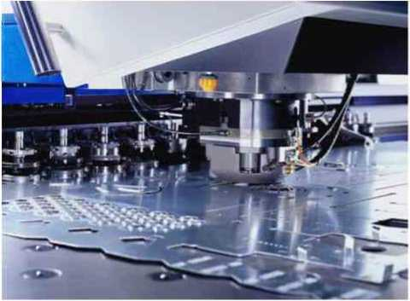
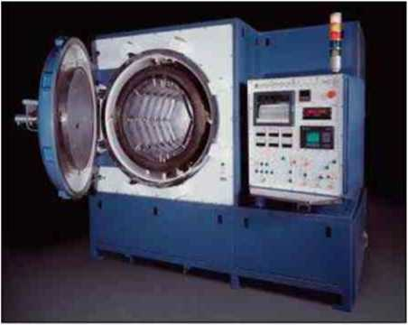
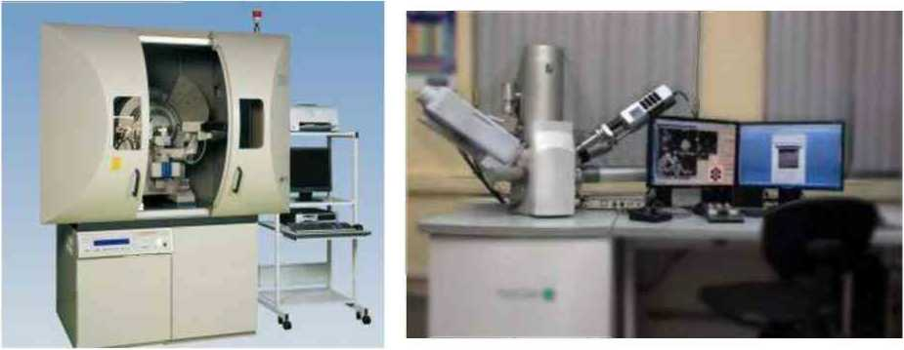
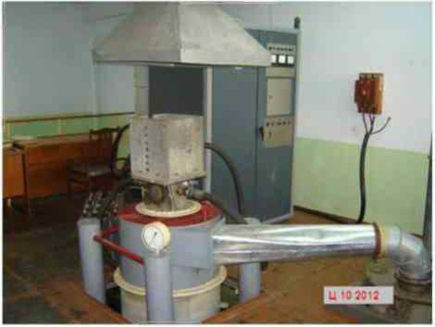
8. ПІДБЕРЕМО ТА ВВЕДЕМО
в дію нове сучасне обладнання для вашого виробництва
Технологічне обладнання:
Дослідницьке обладнання:
Малогабаритна установка для отримання порошків металів та сплавів розпилюванням з розплаву
Можливо отримувати порошки та гранули з металів та сплавів з температурою плавлення до 1500 ²С. Як енергоносії застосовують рідини або гази при збереженні малих габаритів установки. Високі техніко-економічні показники:
- Продуктивність установки до ЗО кг за один цикл.
- Наявність системи регенерації
енергоносіїв.
-Отримання порошків з заданими
властивостями
- Виходу потрібної фракції до 90 %.
- Простота управління технологічними
режимами та умовами процесу

Slide 15
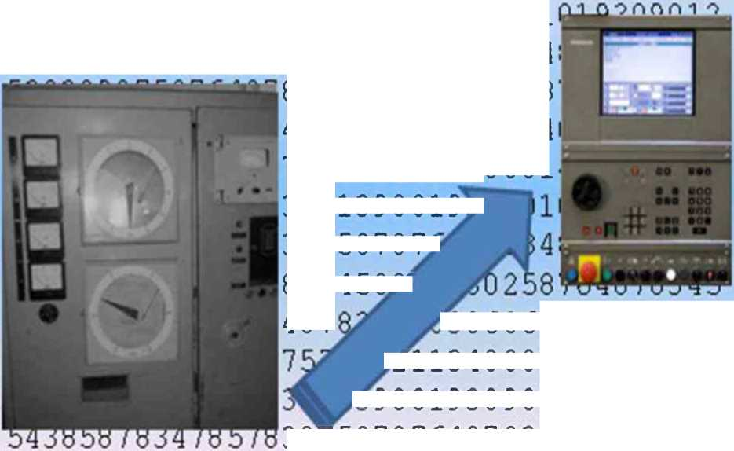
9. МОДЕРНІЗУЄМО
застаріле технологічне обладнання під вимоги сучасної конкурентоспроможної технології
129009090139090300139001930901
543858783478578387587876487834
834458029580258
487834040306064
757576211340001
3001390019^
38758787$
834458Н
487
Г3060640987648 78
SZ11340001465798708
1590 01930 901019309012
■87587876487834876487834

Slide 16
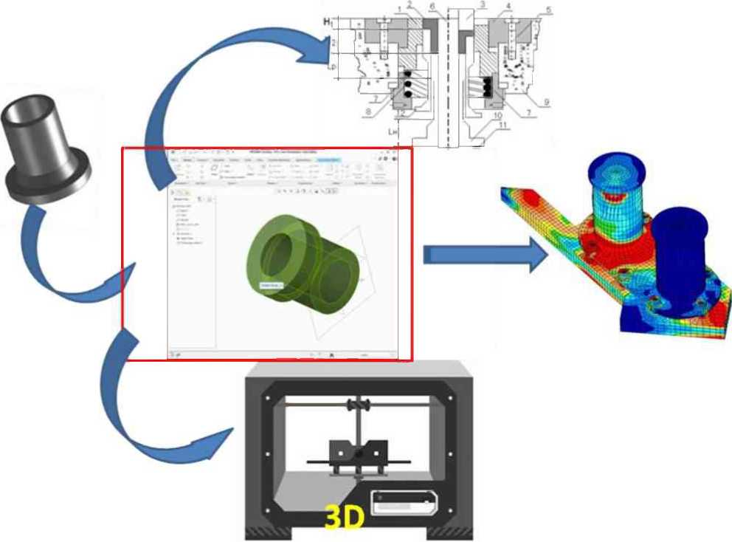
10. ПРОЕКТУЄМО
деталі, оснастку, технологічне обладнання:
- пресформи;
- штампи;
- ливарні форми;
- моделі;
- прес блоки.
Проектування здійснюється за допомогою сучасних систем автоматизованого комп'ютерного проектування та інжинірингу (CAD-CAE), що забезпечує:
- продуктивне створення, на основі твердотільних моделей та повного електронного опису, документації придатної для реалізації на верстатах з ЧПУ та швидкого прототипування;
- конструювання оснастки для виробництва виробів матодами ливарного виробництва та порошкової металургії;
- аналіз полів напружень та температурних полів у виробі, розрахунок теплопередачі.
Принципово нові порошки для Принтингу дивись в розділі 2, підрозділ «Порошки армованих керамічних матеріалів»

Slide 17
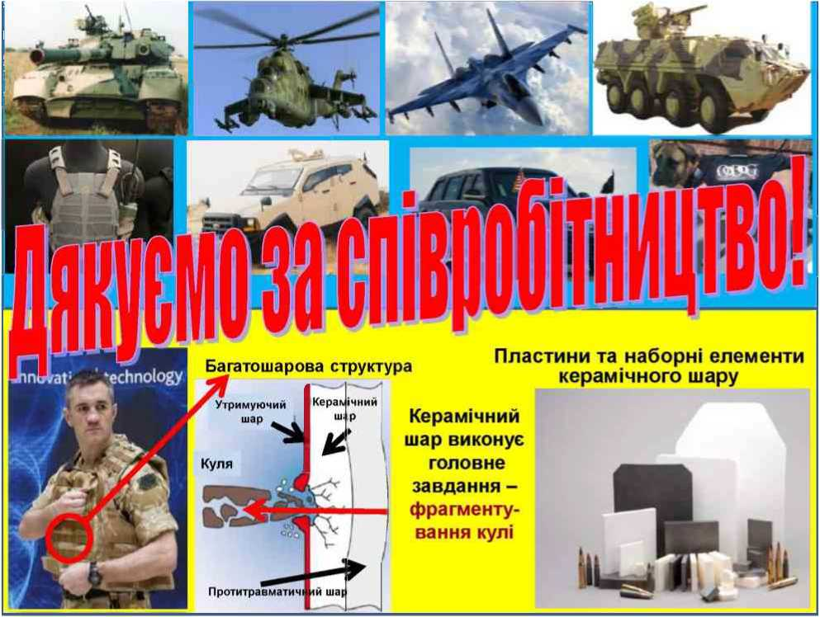
МИ працюємо для ВАС, шановні промисловці та бізнесмени!

